Slide 1
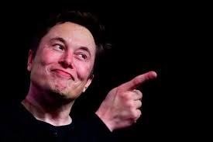
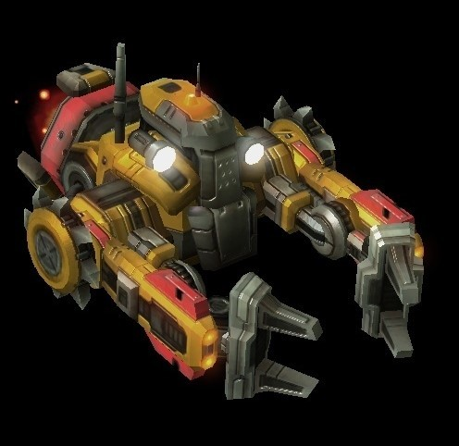

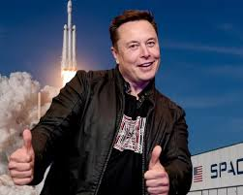
A3_화성탐사
류승기 이강태 이선우 정승연 최민호

Slide 2
목차
시나리오
시나리오 구현 기능
시나리오 구현 기능 개략
광물 판단 기능
맵, 광물 생성 기능
순찰, 상황 조치 기능
GUI, 시스템 설계
통합
문제점과 해결
팀원 역할

Slide 3
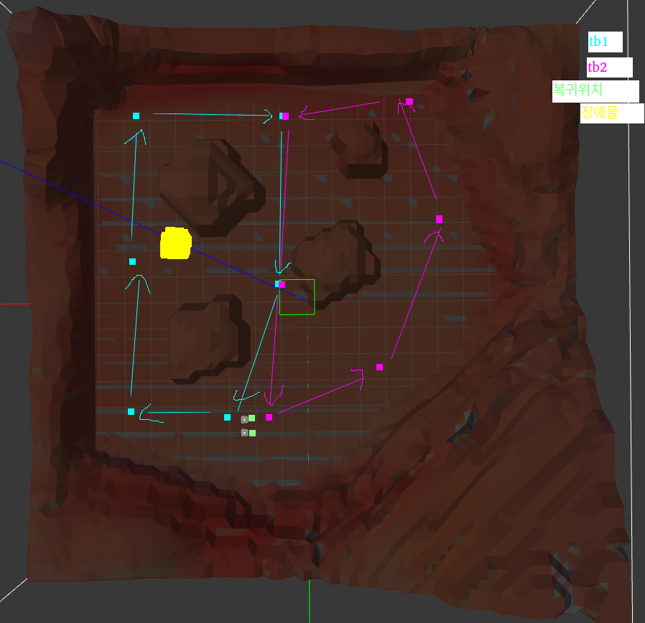
시나리오 - 화성 탐사
화성에서 두 로봇의 초기 위치(BASE) 지정
화성에서 두 로봇이 각 할당받은 웨이포인트를 통하여 순찰을 진행
순찰 중 광물을 발견할 시 발견한 로봇이 광물을 추적
추적 후 광물을 확인 시 다른 로봇이 광물 위치에 도착
두 로봇이 도착 후 관제 결정으로 광물 처리 진행
처리 후 초기 위치(BASE)로 함께 복귀

Slide 4
시나리오 구현 필요 기능
화성에서 두 로봇의 초기 위치(BASE) 지정
화성에서 두 로봇이 각 할당받은 웨이포인트를 통하여 순찰을 진행
순찰 중 광물을 발견할 시 발견한 로봇이 광물을 추적
추적 후 광물을 확인 시 다른 로봇이 광물 위치에 도착
두 로봇이 함께 광물 처리 진행
처리 후 초기 위치(BASE)로 함께 복귀
MAP : 화성 맵 제작 필요
로봇 설계 : waffle + 로봇 팔 -> waffle
순찰 기능
광물 발견 기능
광물 추적 기능
순찰 로봇 호출 기능
상황 조치 기능(광물 파괴, 광물 회수, 광물 파괴 이펙트)
베이스 복귀 기능
광물 생성 기능
GUI 기능
기능들 통합

Slide 5
시나리오 구현 기능 구현 개략
환경구성
MAP : 화성 맵 제작
로봇 설계 : waffle
광물 생성 sdf파일 > 코드에서 조건에 따라 지정된 좌표로 sdf 불러오기
순찰 기능 action client > waypoint
광물 발견 기능 image subscribe > opencv
광물 추적 기능 opencv > cancle_goal_async() > cmd_vel(Twist)
다른 순찰 로봇 호출 기능 action client > 발견 로봇 위치(waypoint)
상황 조치 기능(광물 파괴 광물 회수 이펙트) urdf파일 > 코드에서 조건에 따라 지정된 좌표로 urdf 불러오기
베이스 복귀 기능 action client > 초기 위치(BASE)(waypoint)
GUI 기능 PyQt5 이용
기능들 통합 각 노드를 하나의 Mainserver.py에 불러와서 통합 기능 구현

Slide 6
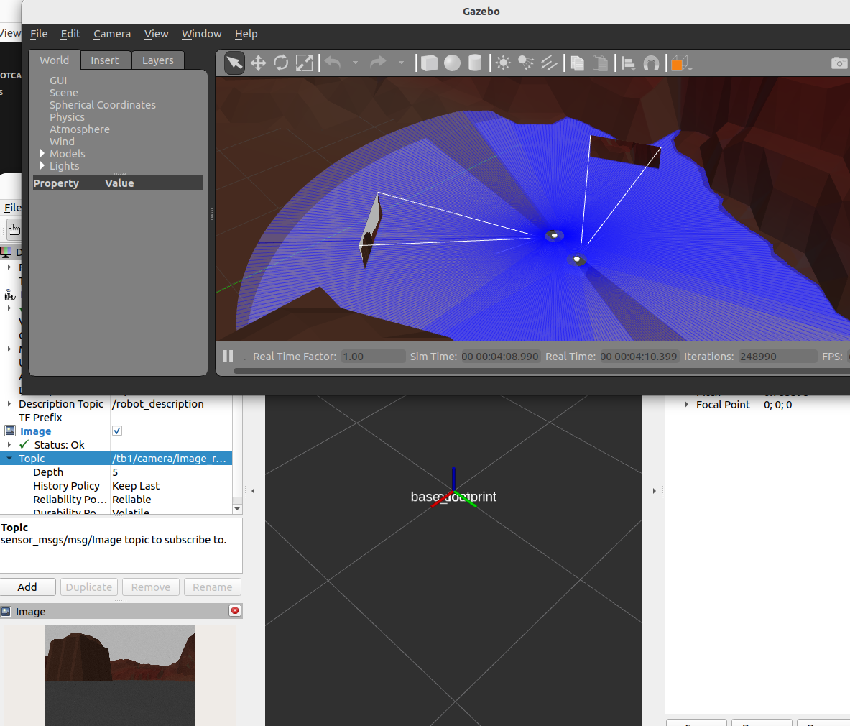
GoldDetector.py
camera
카메라 인식 알고리즘 구현
로봇2대의 카메라
이미지를 이용
=>
대상 : 노란색 광물(금)
opencv 를 통해 바운딩 박스를 그림
self.subscription = self.create_subscription(
Image, '/' + NAMESPACE + '/camera/image_raw', self.image_callback, 10)

Slide 7
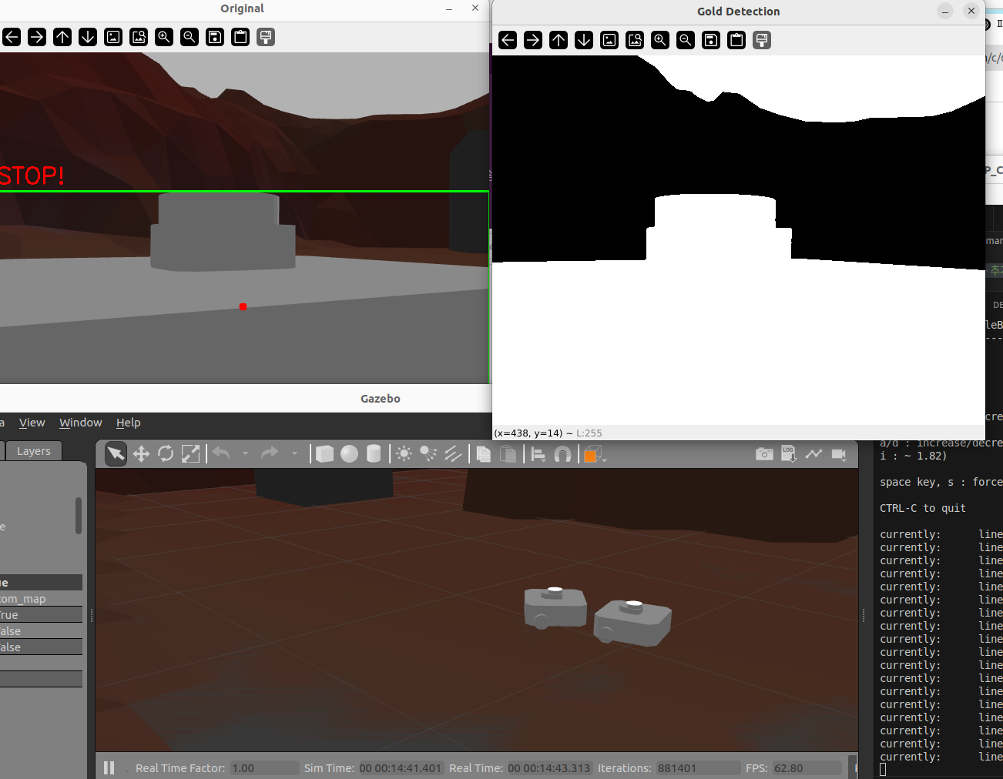
GoldDetector.py
mask = cv2.inRange(hsv, lower_yellow, upper_yellow)
x, y, w, h =
cv2.boundingRect(largest_contour)
예_ 테스트 :: 회색 객체
바운딩박스의 중심을 계산
바운딩 박스 높이를 계산
1.-> 바운딩 박스가 중심에 오게끔
angular.z을 통해 회전
2.-> 바운딩 박스가, 카메라 이미지 전체 크기의
60%가 될때까지
linear.x을 통해 계속 전전
⇒ 회전과 전진을 통해, 광물 앞에 위치

Slide 8
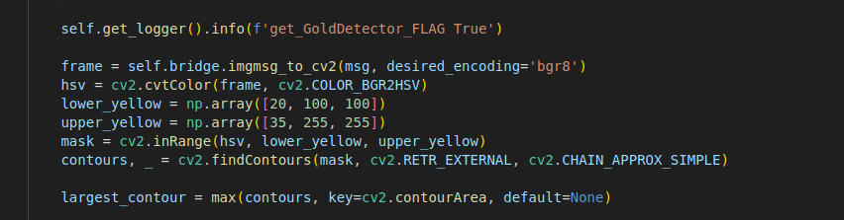
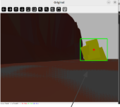
GoldDetector.py
원하는 색상(노란색)으로 1차 필터링
-> 화면에 여러 광물 중, 바운딩 박스가 가장 큰 대상 선택으로 2차 필터링을 통해
목표하는 금 광물 + 하나의 광물에 집중하도록 설계

Slide 9
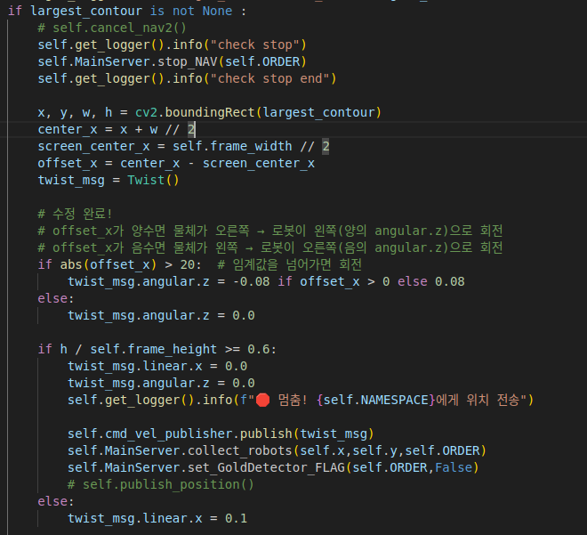
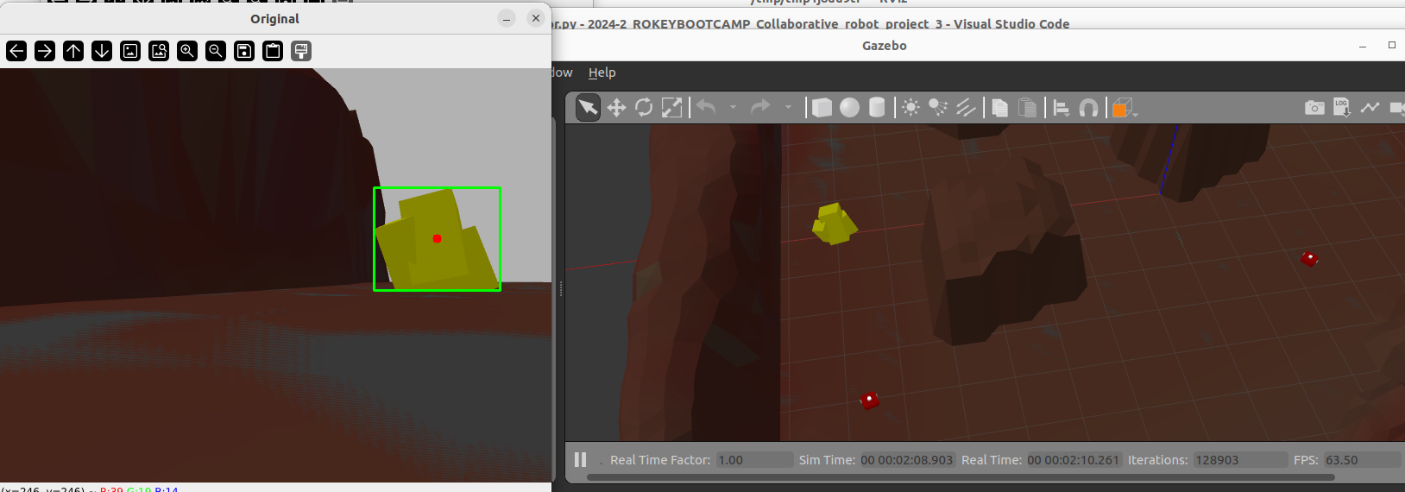
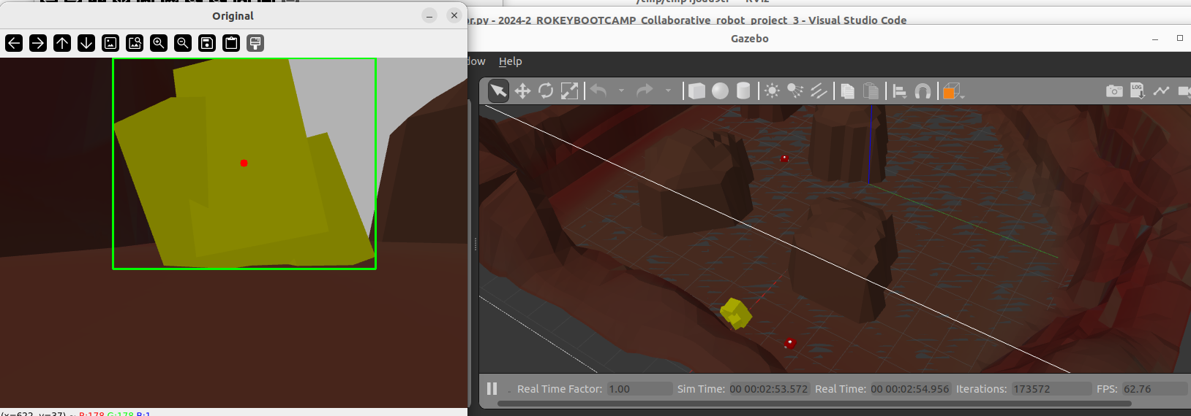
GoldDetector.py
로봇1이, 금 광물을 발견 -> nav2를 끊는다 -> 가장 큰 바운딩 박스를 기준으로 이동
가장큰 바운딩 로직 넣은 이유 : 카메라에 보이는 광물이 여러개일때, 하나의 광물을 따라가기 위함 **
x, y, w, h =
cv2.boundingRect(largest_contour)
바운딩 박스가 중심에 위치
로봇1

Slide 10
GoldDetector.py

Slide 11
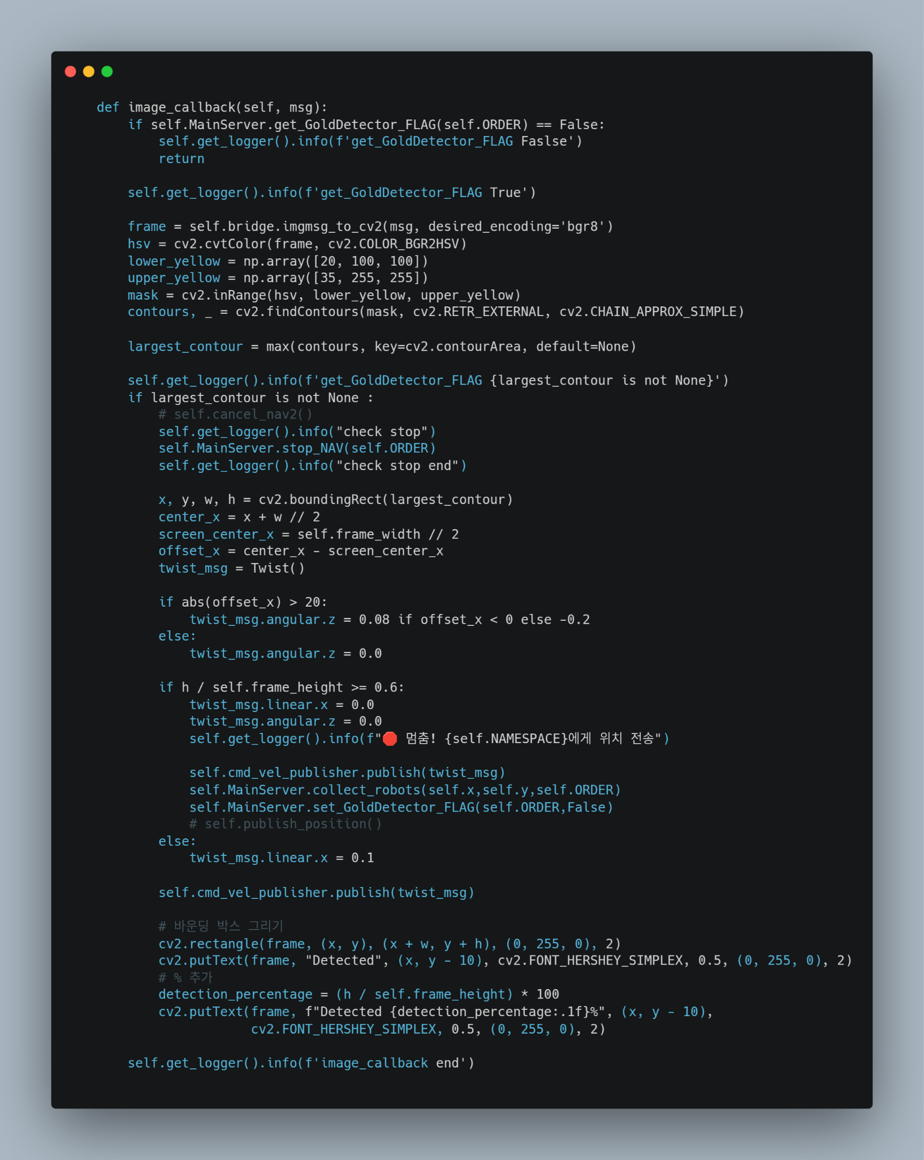
GoldDetector.py
code 일부
바운딩 박스 중 가장 큰 바운딩 박스 선택
네비게이션 종료
바운딩 박스
중심 계산
offset_x은 바운딩박스와, 카메라 중심간 오차
바운딩 박스를 통해 회전과, 전진을 통해 광물 앞으로 이동
1.중심오차 offset_x 가 20이상이면 그에 맞게 회전
2. 바운딩박스높이/카메라높이 가 0.6이상,
h / self.frame_height
즉 바운딩박스가 60% 이상이면, 전진
3. 바운딩 박스 크기가 60프로 이상이면 정지

Slide 12
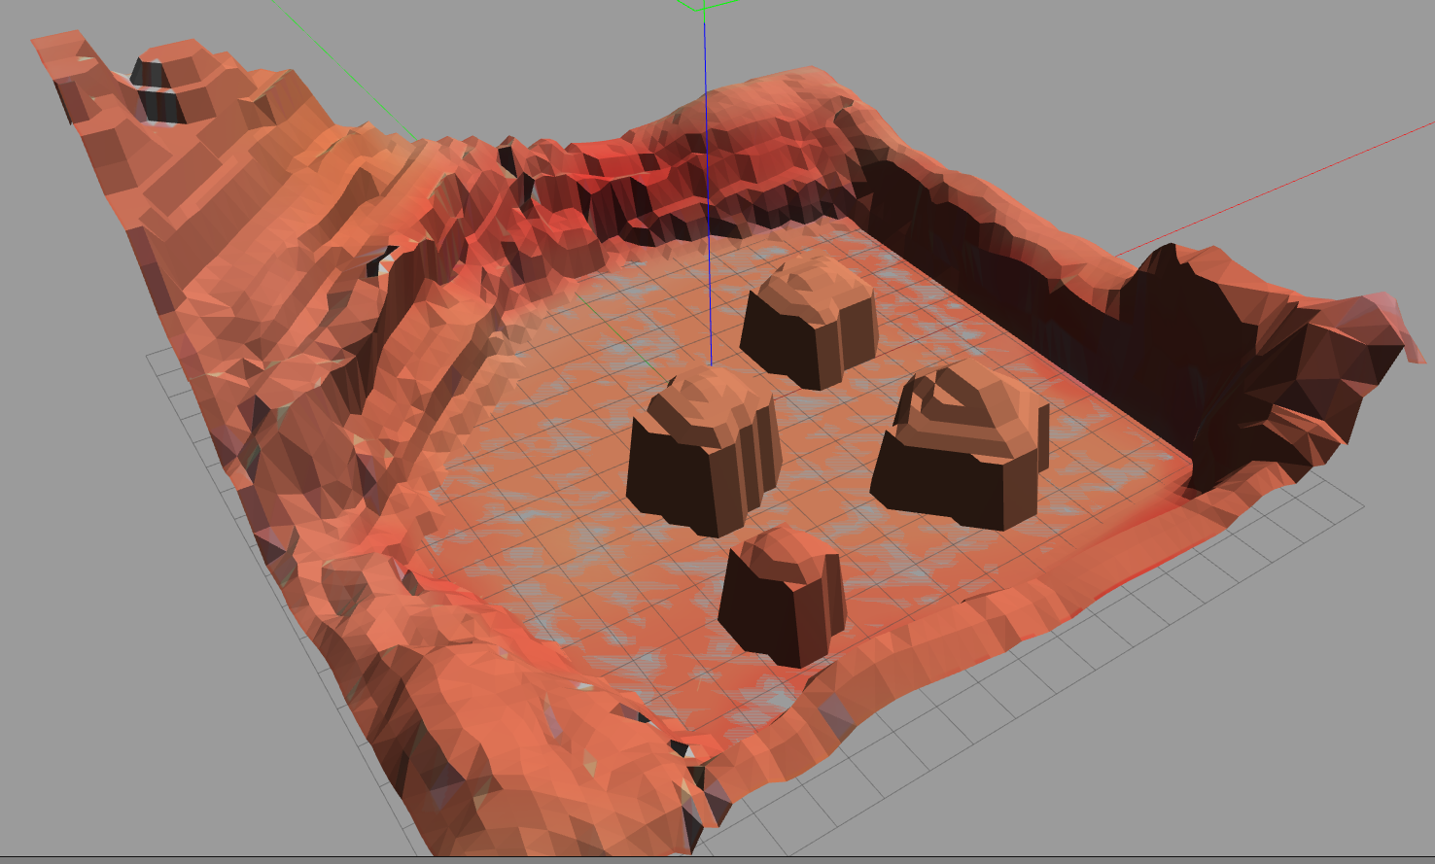
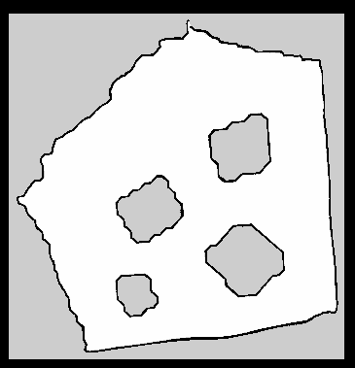
맵 제작
사용 툴 - Blender 3D

Slide 13
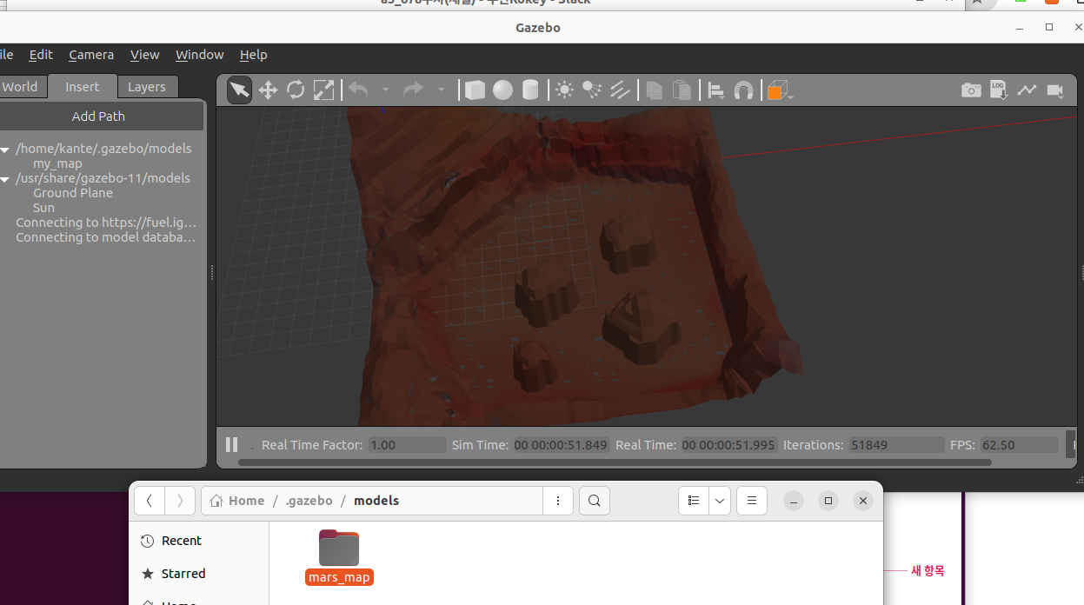
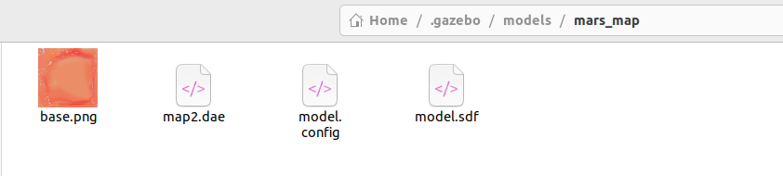
map 파일은
.gazebo/models폴더 내부에
저장해놓음

Slide 14
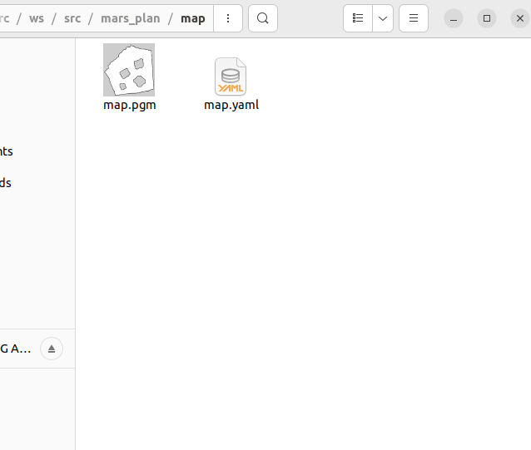
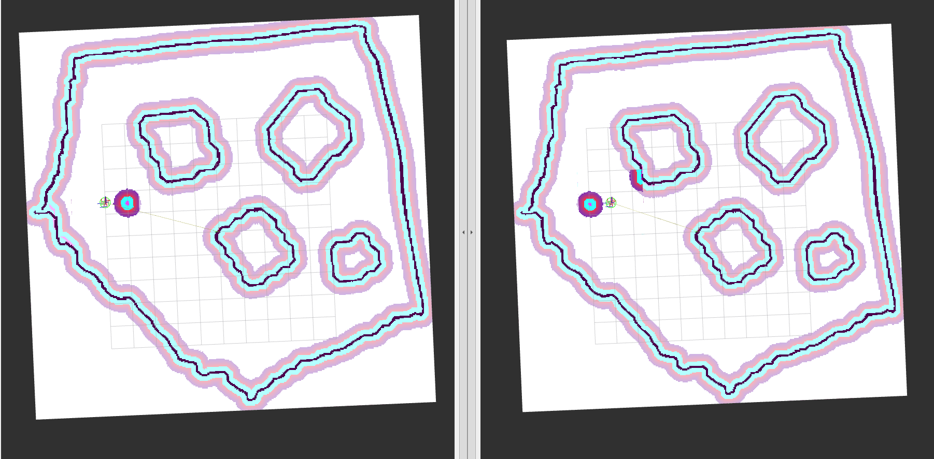
rviz2와 gazebo 동기화
작업공간/src/mars_plan(패키지)/map

Slide 15
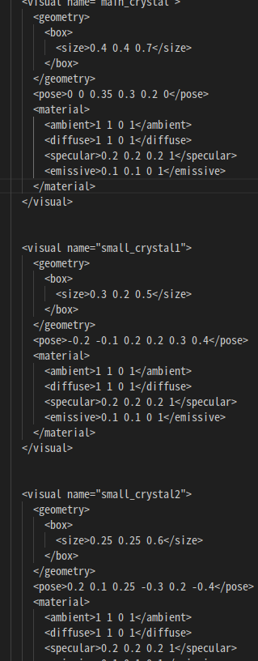
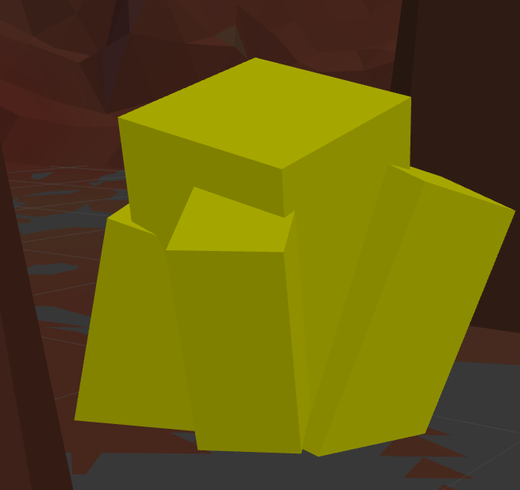
구조물 - 광물 생성
여러개의 BOX를
다른 각도 만들어서 하나로 합체

Slide 16
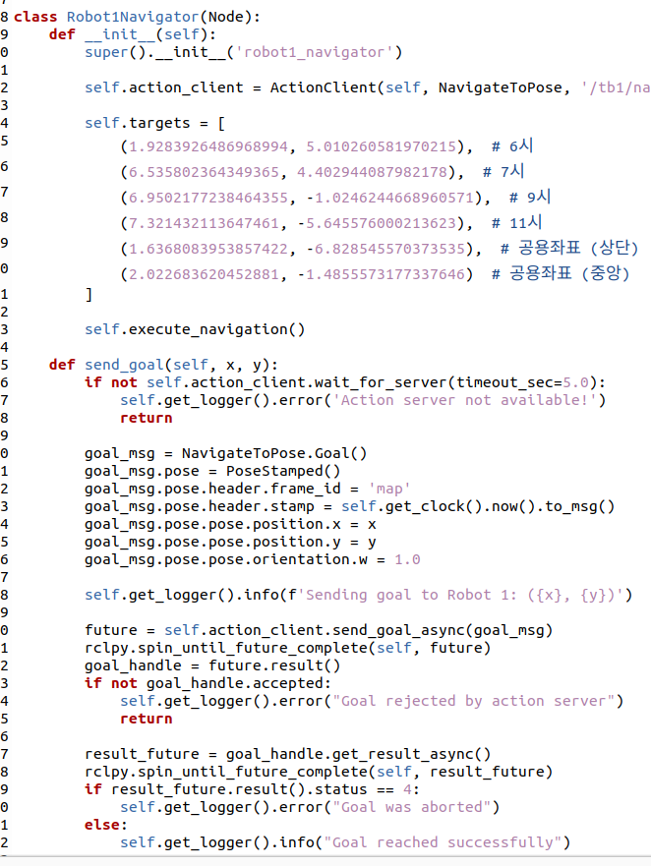
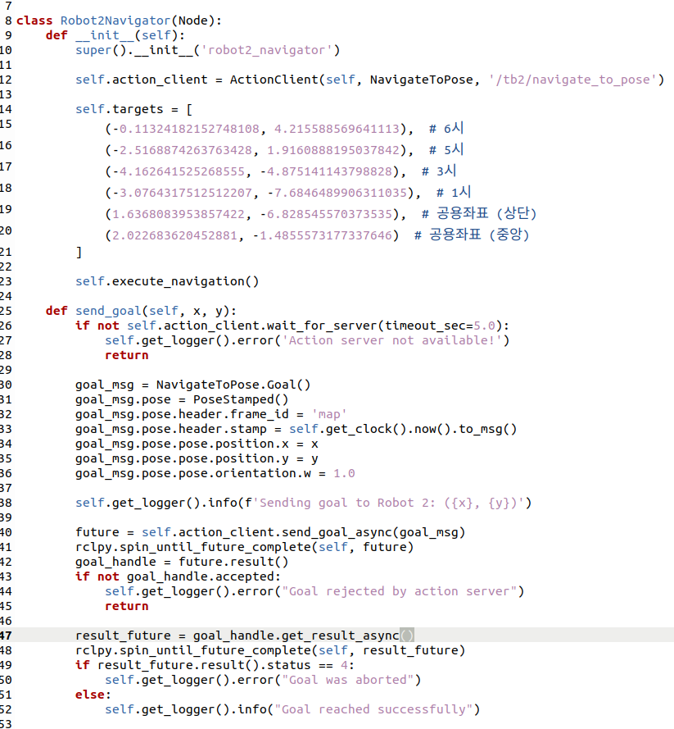
순찰 경로 지정 및 순찰 수행
NAV기능을 통해 좌표 확인 후 목표 좌표로 로봇을 이동

Slide 17
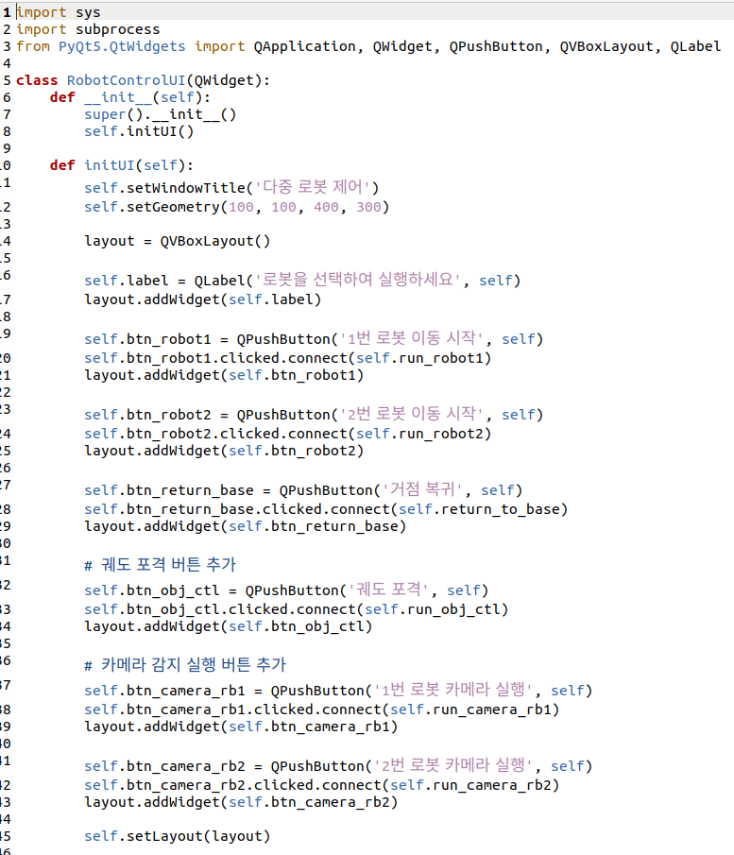
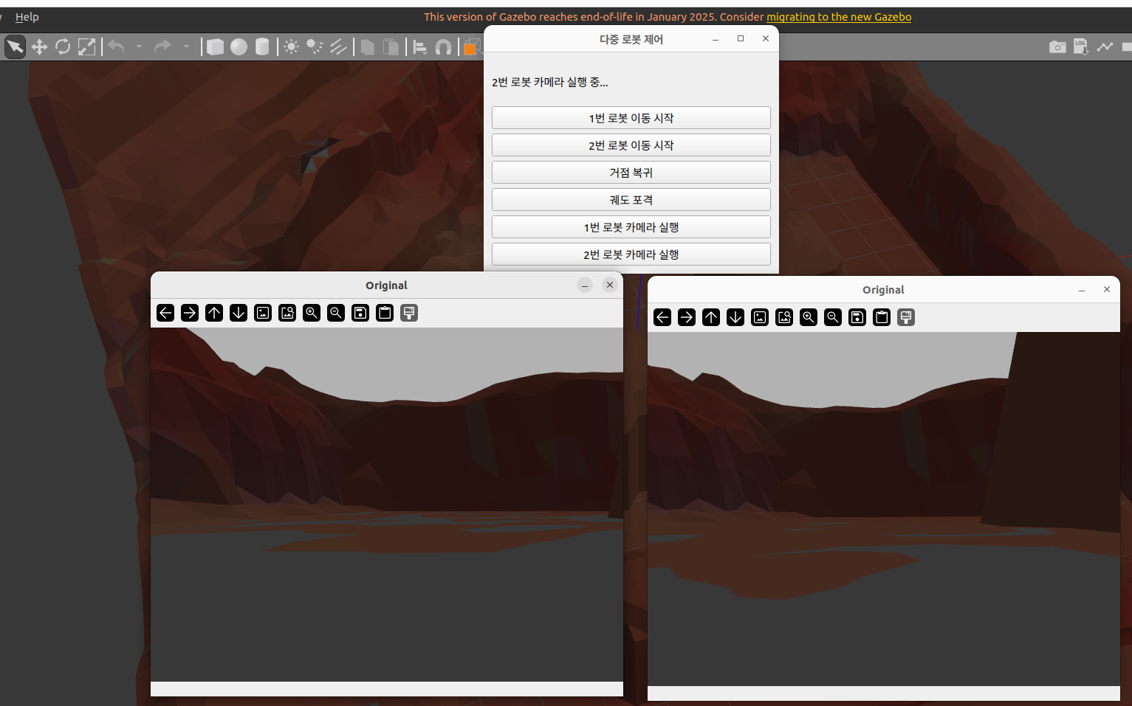
초기 GUI
각각의 로봇 동작과 복귀 기능
특정 상황 처리(궤도 포격/광물 수집)기능
각각의 로봇 카메라 화면 모니터링 기능
버튼형식으로 각각 구현

Slide 18
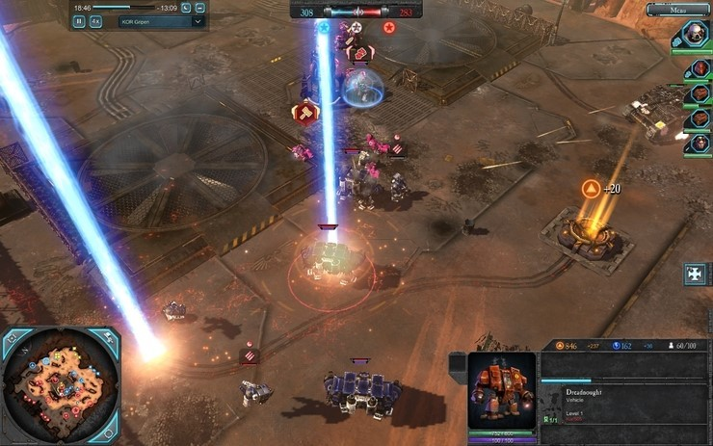
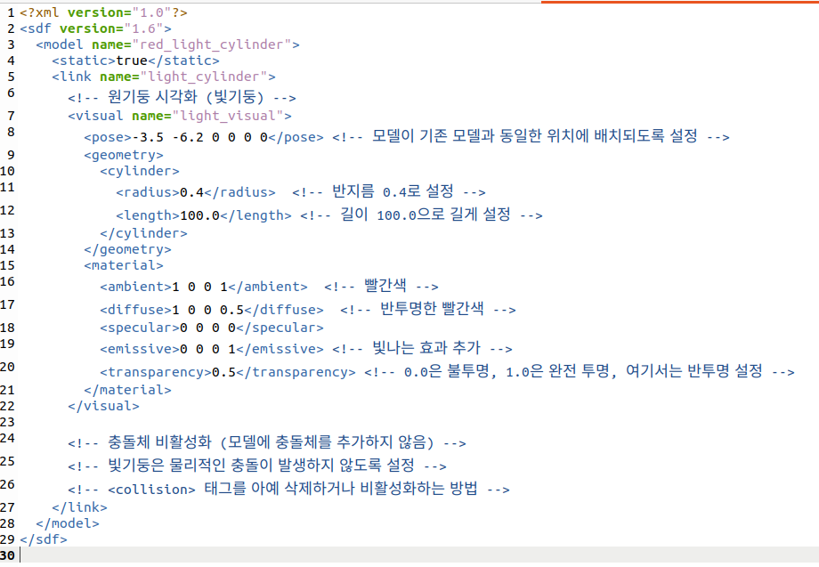
상황 조치 (후처리)
위험요소제거 - 궤도 포격기능
구현 방법 :
지정된 좌표(위험요소)로 붉은색의 반투명한 빛기둥 생성
빛기둥 생성 후 이펙트를 위한 모델 추가 후 위험 요소 제거
빛기둥 및 이펙트 제거

Slide 19
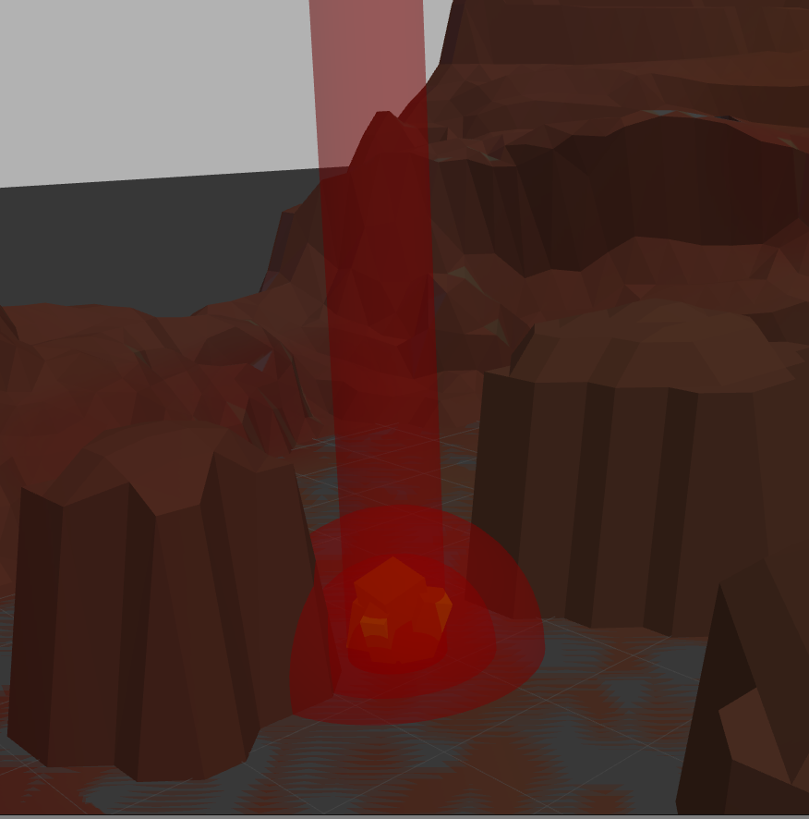
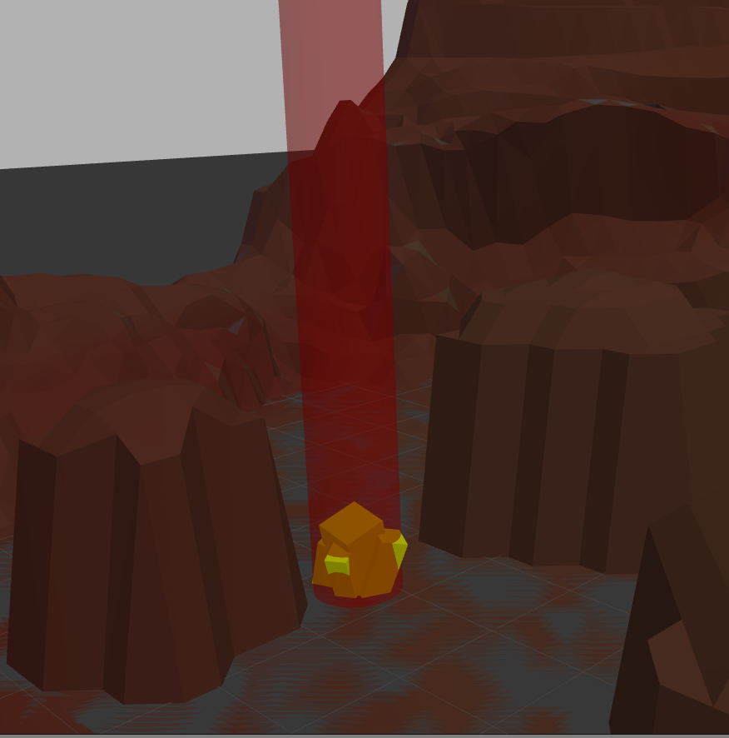
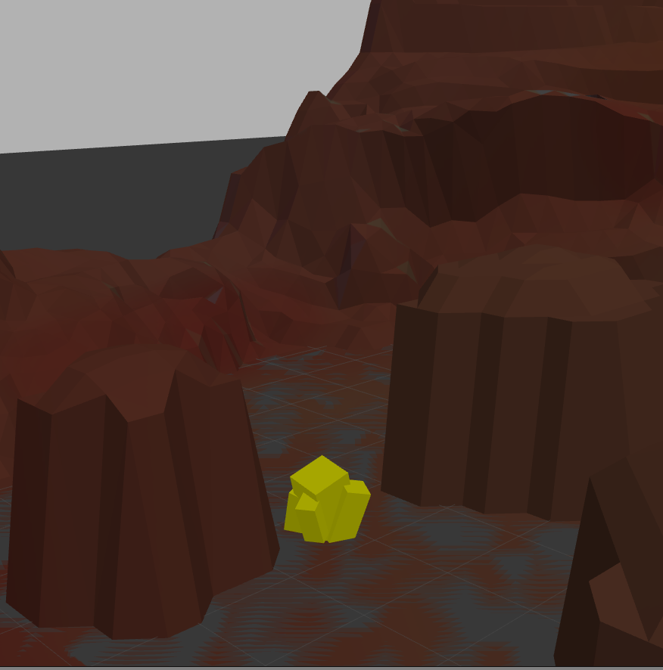

Slide 20
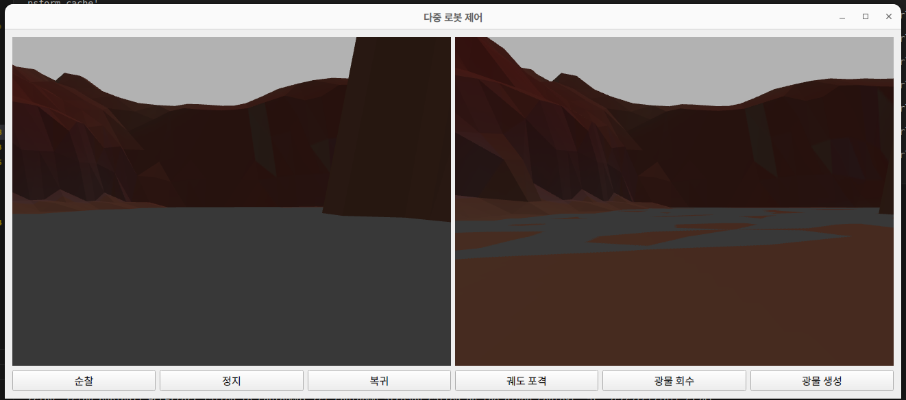
통합 시나리오 - GUI
로봇 1, 로봇 2 카메라 연동
순찰, 정지, 복귀, 궤도 포격, 광물 회수, 광물 생성 버튼

Slide 21
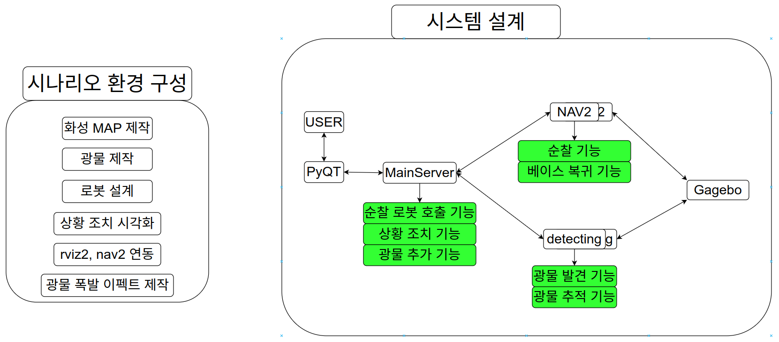
통합 시나리오 - 시스템 설계

Slide 22
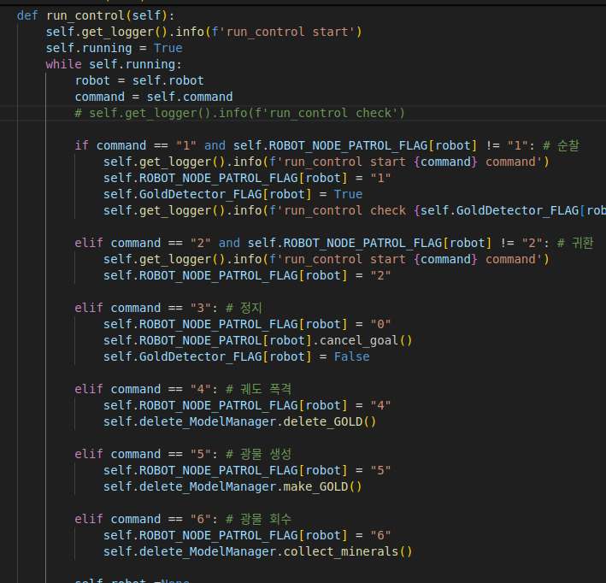
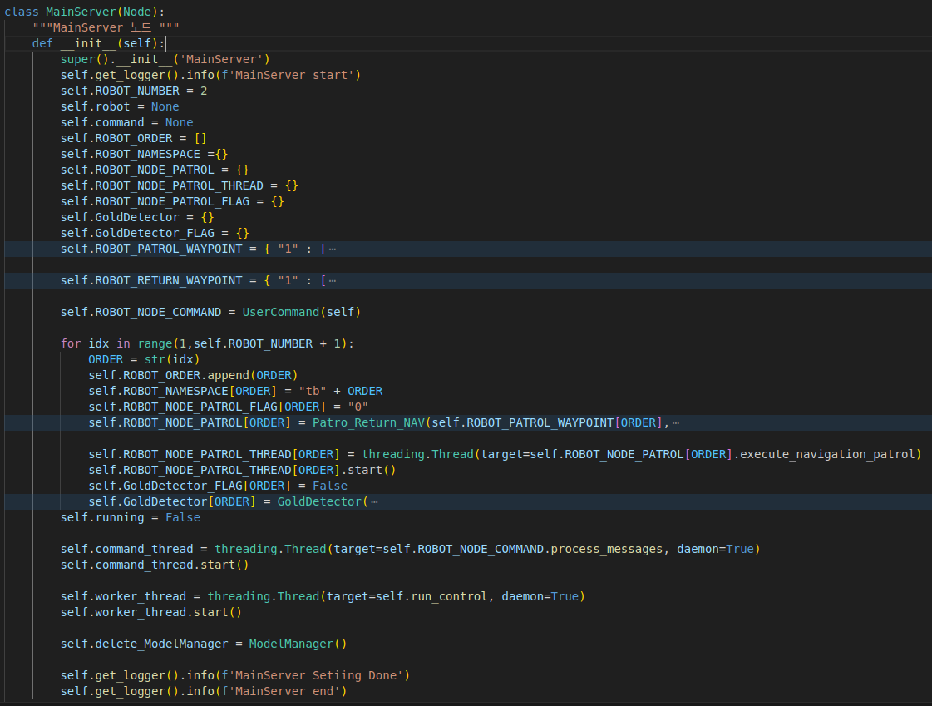
통합 시나리오 - 시스템 설계 - MainServer
사용자의 입력에 따라 알맞은 노드에 앞선 기능을 로봇에게 명령 내림
메인 서버를 통해 로봇들을 제어의 이점 :
메인 서버 통합시 편리함, 여러 로봇 소환 가능
단점 :
서버 성능이 낮으면 안 좋음

Slide 23
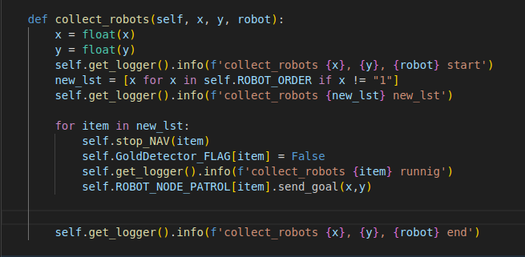
통합 시나리오 - 순찰 로봇 호출 기능
광물을 발견한 로봇이 광물에 다가가 정지
본인 로봇 제외한 나머지 로봇이 발견한 로봇의 좌표로 모인다.
광물 발견해도 무시한다.

Slide 24
문제 + 해결
1.로봇 색상 변경 문제
2. 장애물 생성 문제
3. 화면 송출 - Flask를 통한 웹 서버에서 확인
4. 로봇 팔을 추가한 로봇 모델 생성

Slide 25
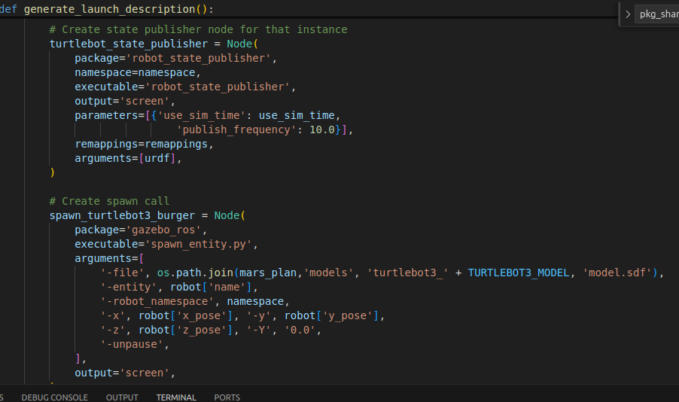
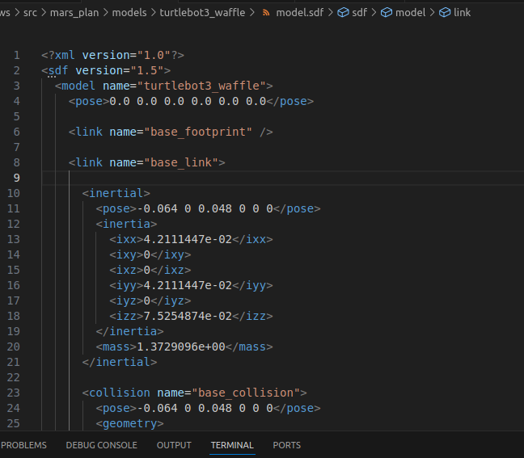
1. 로봇 색상 변경 문제
문제 : urdf 파일의 색상을 변경해도 가제보 내에 로봇 색상이 변경되지 않음
해결 : 로봇 소환 방식이 urdf를 통해 publisher을 생성하고, 소환할 때는 다른 sdf 파일을 통해 소환되는 구조임, sdf 파일 내 색상을 입혀서 색상 변경 문제 해결

Slide 26
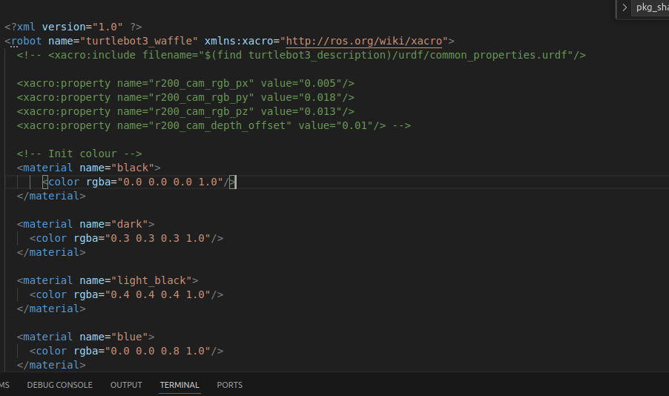
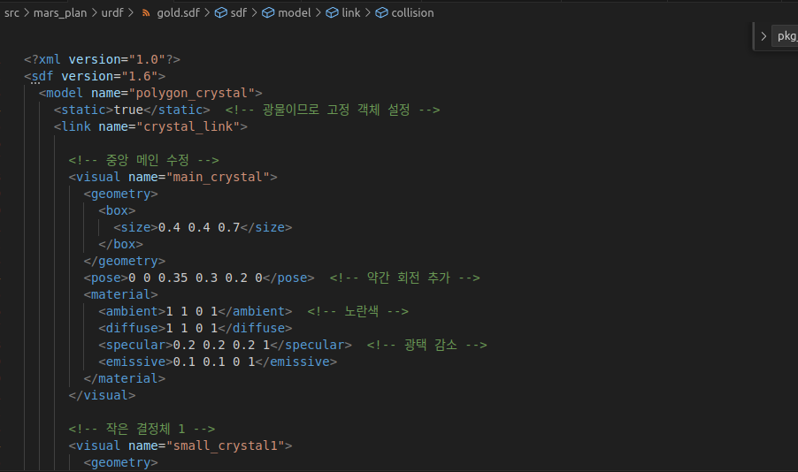
2. 장애물 생성 문제
문제 : xacro 파일을 통해 가제보에 장애물을 만들 경우, 색상이 입혀지지 않는 문제 발생
해결 : xacro가 아닌 sdf 파일 형식을 통해 장애물을 만들 경우, 색상을 입힐 수 있음

Slide 27
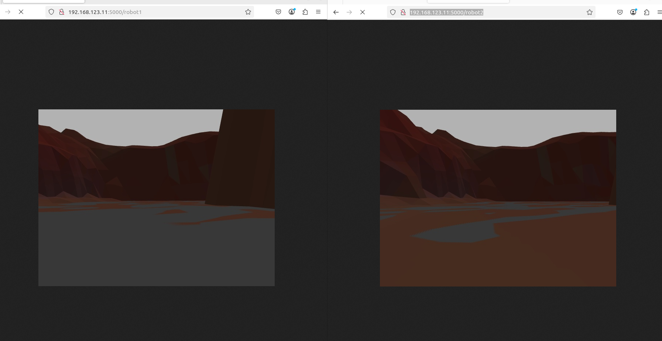
3. Flask
구현 자체는 성공했지만
불안정한 네트워크 상태 혹은 통신 문제로 컴퓨터가 강제 종료 되는 상황이 지속적으로 발생함
> 결과적으로 제거하기로 결정

Slide 28
4. 로봇 모델 생성
로봇 모델을 뽑은 후 가제보와 rviz2로 연동시켜서 소환시 소환 불가능 및 센서와 카메라 연동 실패
> 결과적으로 구현 실패

Slide 29
담당 역할
류승기 - 로봇 상호작용 알고리즘 구현
이강태 - 카메라 인식 알고리즘 구현
이선우 - 코드 통합 , 시나리오 작성
정승연 - 맵&객체 제작, 테스트 GUI 기능 및 프로토타입 생성 + 구현
최민호 - 로봇 카메라 제어

Slide 30
터미널 실행 순서
터미널 실행 순서
1.ros2 launch mars_plan mars.launch.py
또는 cd ws -> . com_sh/mar.sh
2.ros2 run mars_plan MainServer
또는 cd ws -> . com_sh/MainServer.sh
3.ros2 run mars_plan UI
또는 cd ws -> . com_sh/ui_start.sh

Slide 31
시연영상
https://doosan-rokey.slack.com/files/U07L7F5NCHK/F08EFAV72P6/1000101148.mp4

Slide 32
감사합니다.

